Slide 1
DEPARTAMENTO DE CIENCIAS DE LA VIDA Y LA AGRICULTURA
CARRERA DE INGENIERÍA EN BIOTECNOLOGÍA
PROYECTO DE TITULACIÓN PREVIO A LA OBTENCIÓN DEL TITULO DE INGENIERO EN BIOTECNOLOGÍA
“Análisis de frecuencia de polimorfismos de nucleótido simple (SNP) en el gen AKT1 en pacientes con cáncer de mama del Hospital SOLCA núcleo Quito y en un grupo control de mujeres sanas.”
Director: Marcelo Grijalva, Ph.D.
Codirector: Javier Camacho, Ph.D.
Byron Patricio Freire Paspuel
SANGOLQUÍ, AGOSTO 2015

Slide 2
INTRODUCCIÓN

Slide 3
Cáncer de Mama
Cáncer con mayor incidencia y mortalidad en Quito.
Aumento del 25% de casos en la última década.
-Sociedad de Lucha Contra el Cáncer-Quito, 2014.
-Instituto Nacional del Cáncer, 2015.
Notes:
El cáncer de seno o mama es el conjunto de enfermedades que involucra el crecimiento de células anómalas en los tejidos del seno y que puede diseminarse a diferentes tejidos del cuerpo por medio de metástasis. El cáncer de mama es el tipo de cáncer con mayor incidencia y mayor mortalidad en la población femenina en Quito y se ha visto un incremento del 25% de los casos en la última década. Es por esto que resulta indispensable su estudio en la población ecuatoriana.

Slide 4
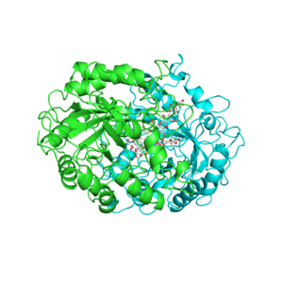
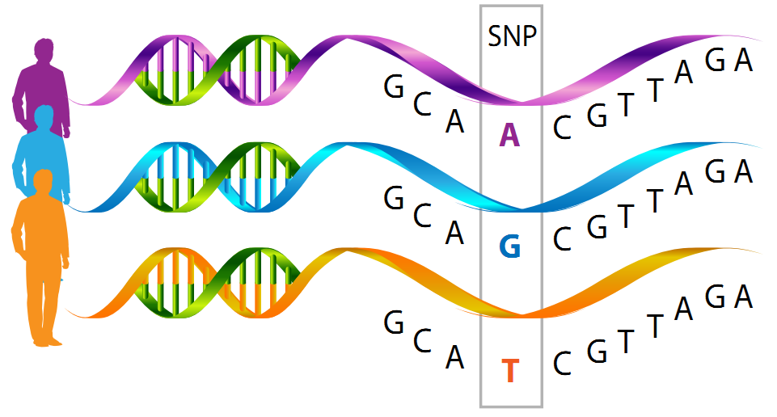
Factores de Riesgo
Amplificaciones
y mutaciones
Proteínas
Antónimas
No Controlables
Edad
Alteraciones genéticas
Origen étnico
Antecedentes familiares
Menarquía y menopausia
Controlables
Peso corporal
Maternidad
Consumo de anticonceptivos
Lactancia
Consumo de alcohol
Ruta
Señalización
-American Cancer Society, 2015.
-Suter et al., 2007. Biologics: Targets & Therapy.
Notes:
Los factores de riesgo que intervienen en la aparición de cáncer de mama son…. Los defectos genéticos más comúnmente encontrados en el cáncer de seno son mutaciones esporádicas o amplificaciones en oncogenes y genes supresores de tumores. Un tipo de variante genética son los SNPs o Single Nucleotide Polimosfism, los cuales son variaciones genéticas de un solo nucleótido en el ADN, estos SNPs pueden producir cambios de aminoácido en la secuencia de la proteína que codifican, además pueden sobre-expresarla o inhibir su expresión. Estas sobre expresiones o inhibiciones pueden influir diferentes rutas de señalización de la célula como PI3K/AKT1/mTORC

Slide 5
PI3K/AKT/mTOR
Ruta metabólica y de señalización intracelular.
Estimulación mediada por factores de crecimiento.
Video
-Pamplomata et al., 2014. Therap Advances in Medical Oncol.
-Hennessy et al., 2005. Nature Reviews Drug Discovery.
Notes:
La ruta PI3K/AKT/mTOR es la ruta de señalización importante en la célula y responde a la disponibilidad de nutrientes y de la estimulación mediada por hormonas o factores de crecimiento, la importancia de la ruta se debe a su papel en la proliferación y el crecimiento celular. PI3K (Fosfatidilinositol 3 quinasa) responde a la ausencia o presencia de una estimulación de los receptores tirosina-quinasa (RTKs) de factores de crecimiento como EGFR, HER2, HER3 y HER4. PI3K fosforila PIP2 (Phosphatidylinositol biphosphate) convirtiéndolo en PIP3, esta fosforilación a través de PI3K puede ser inhibida por el supresor de tumores PTEN (Phosphatase and tensin homolog), la pérdida de PTEN y mutaciones en el gen PI3K son alteraciones que pueden causar cáncer de mama. PIP3 se une a los dominios homólogos a la plecstrina (PH) de Akt (protein kinase B) y PDK-1 (Phosphoinositide-depend kinase-1) y las engancha a la membrana celular. Ya en la membrana PDK-1 fosforila a Akt. La cinasa Akt monofosforilada es liberada en el citoplasma donde interactúa con mTORC2, un complejo que consta de la serina/treonina proteína cinasa mTOR, fosforila a Akt en la serina 473 y la activa completamente. La activación de Akt fosforila TSC2 con lo que inhibe TSC1/2, TSC actúa como una GTPasa que activa a Rheb, esto permite la fosforilación de PRAS40 y estimula mTORC1. mTORC1 actúa sobre el metabolismo celular y lleva a la vía de crecimiento anabólico.

Slide 6
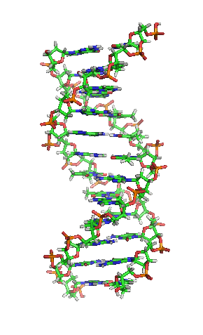
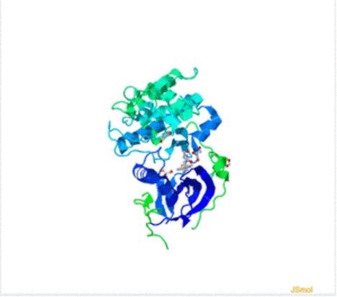
Genética y cáncer de mama
Poteína AKT1/PBKα
Serina/treonina proteína cinasa.
Regula proliferación, sobrevivencia y crecimiento celular.
SNPs AKT1 Activación AKT1 Crecimiento
E17K
D32E
K39N
P42T
L52R
Q79K
E319G
P388T
PH
Dominio cinasa
HM
-Etro et al., 2010. Atlas of Genetics & Cytogenetics in Oncol.
-Carpten et al., 2007. Nature.
-Spears et al., 2012. Journal of Pathology.
Notes:
AKT1 es una serina/treonina proteína cinasa codificada por el gen AKT1. La cinasa AKT1 regula procesos como proliferación, sobrevivencia, y crecimiento celular. consta de 480 aminoácidos, posee un dominio homólogo a la plecstrina (PH) en su región N-terminal, un dominio catalítico cinasa altamente conservado y un dominio regulador hidrófobo. Los dominios PH son característicos de proteínas implicadas en la señalización intracelular y permiten la unión de las cinasas a la membrana citoplasmática. Carpten (2007) reportó mutaciones somáticas localizadas en el dominio PH como E17K, facilitando la unión de la proteína a la membrana y su activación. Esta mutación puede inducir a leucemia en ratones y transformación oncogénica en fibroblastos de embriones de pollo. Shanthi et al (2014) predijo con programas bioinformáticos que otros SNPs como E319G y P388T tendrían el mismo efecto que E17K.

Slide 7
Justificación
Mejor caracterización del tumor.
Mejores diagnósticos.
Posibles blancos terapéuticos.
Terapias más eficaces.
Caracterización de la población.
-Yarden et al., 2010. Molecular Carcinogenesis.
Notes:
¿Para qué analizar SNPs? Primero podremos caracterizar de mejor manera al tumor y así identificar variantes genéticas que producen tumores y crear firmas genéticas. Una vez que hayamos encontrado mutaciones características podremos desarrollar mejores métodos de diagnóstico que nos puedan ayudar a detectar el cáncer en estadios mas tempranos o a clasificarlo de mejor manera. A su vez estas firmas genéticas nos sirven para desarrollar terapias más específicas hacia diferentes tipos de tumor. Se ha visto que el comportamiento del organismo hacia terapias o alteraciones genéticas en diferentes poblaciones, es por eso que se busca caracterizar a la población ecuatoriana, ya que su comportamiento puede diferir y los blancos terapéuticos pueden ser diferentes en comparación a otras poblaciones. En especial en una población tan diversa como la población ecuatoriana. Y algunos ejemplos muestran que variantes genéticas tienen comportamientos diferentes en diferentes poblaciones.

Slide 8
OBJETIVOS

Slide 9
Objetivo General
Determinar la presencia de polimorfismos de nucleótido simple (SNP) en el gen AKT1 en pacientes mujeres del Hospital SOLCA núcleo Quito que padecen de cáncer de mama y en un grupo control de mujeres sanas.

Slide 10
Objetivos Específicos
Determinar las frecuencias alélicas y genotípicas de SNPs en el gen AKT1 en pacientes diagnosticadas con cáncer de mama y en un grupo control de mujeres sanas de la ciudad de Quito.
Correlacionar la presencia de SNPs estudiados en el gen AKT1 entre el grupo control y el grupo de estudio.
Analizar la asociación de los polimorfismos estudiados con las características histopatológicas e inmunohistoquímicas de la enfermedad.

Slide 11
MATERIALES Y MÉTODOS

Slide 12
Grupos de Estudio
Grupo Control
185 Muestras de sangre periférica
Mujeres sanas sin historial de cáncer de mama o de ovario.
Grupo de Casos
91 Muestras de tumor de mama fijadas en parafina
Características histopatológicas.

Slide 13
Polimorfismos
SNP | Cambio del alelo | Posición en la proteína | Cambio del residuo | Función | Producto Proteína | Cad.
E319G | GAG>GGG | 319 | E [Glu]>G [Gly] | Mutación contrasentido | No-sinónima | Pos
P388T | CCC>ACC | 388 | P[Pro]>T[Thr] | Mutación contrasentido | No-sinónima | Pos
rs3803304 | GCA>GGA | Intrón |  | Desconocida |  | Pos
rs2494732 | TGC>TAC | Intrón |  | Desconocida |  | Neg

Slide 14
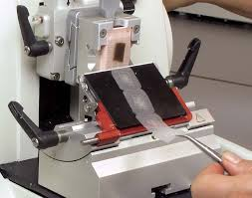
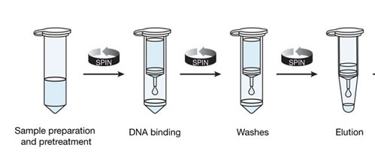
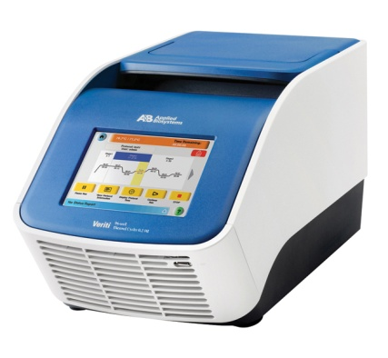
Extracción de ADN y PCR
Microtomo
Extracción
PureLink
Purificación
PureLink
Cuantificación
Nanodrop
PCR
Electroforesis

Slide 15
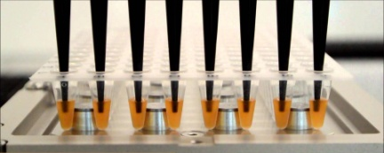
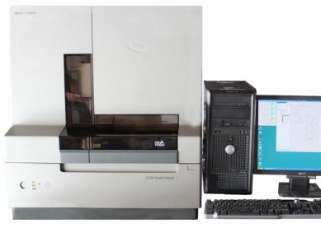
Purificaciones y Secuenciación
Purificación
AMPure
PCR sec
BigDye v3.1
Purificación
CleanSEQ
3130 Genetic Analyzer

Slide 16
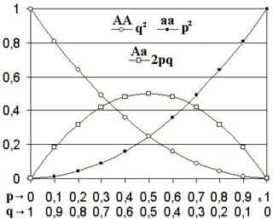
Variables y estadística
Estadiaje del tumor
Edad
Metástasis Gangliolar
Receptores de factores de crecimiento
Lateralidad
Márgenes quirúrgicos
Subtipo Modelo Intrínseco
Variables del estudio
Genotipos
Equilibrio Hardy-Weinberg
Tablas de contingencia (X²)
Riesgo - Odds Ratio
Análisis estadístico

Slide 17
RESULTADOS Y DISCUSIÓN

Slide 18
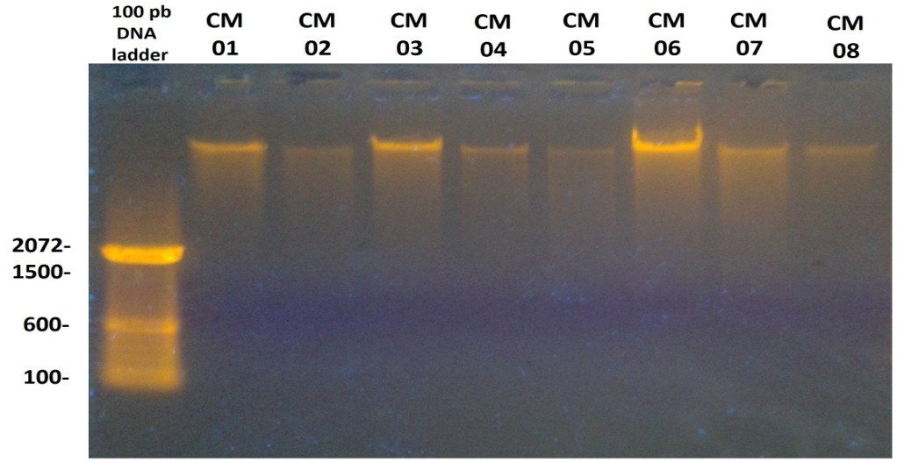
Estandarización de PCR
Purificación de ADN genómico.

Slide 19
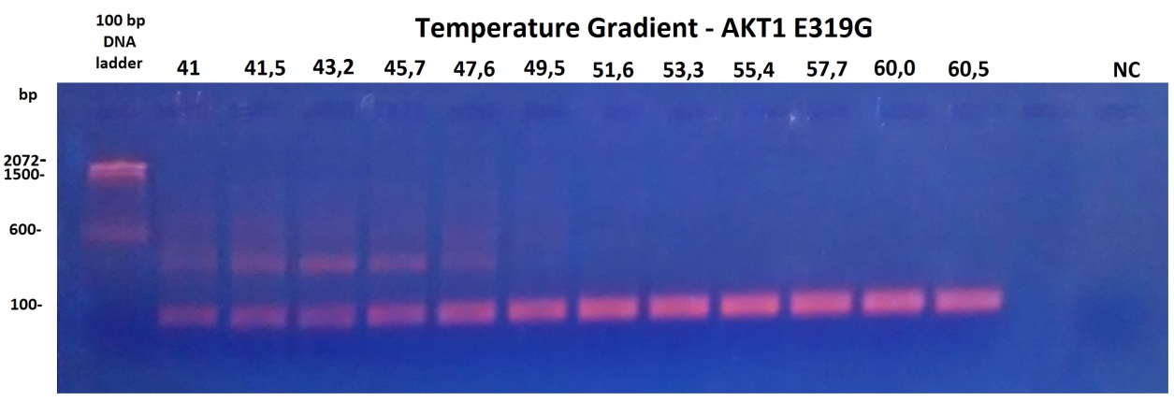
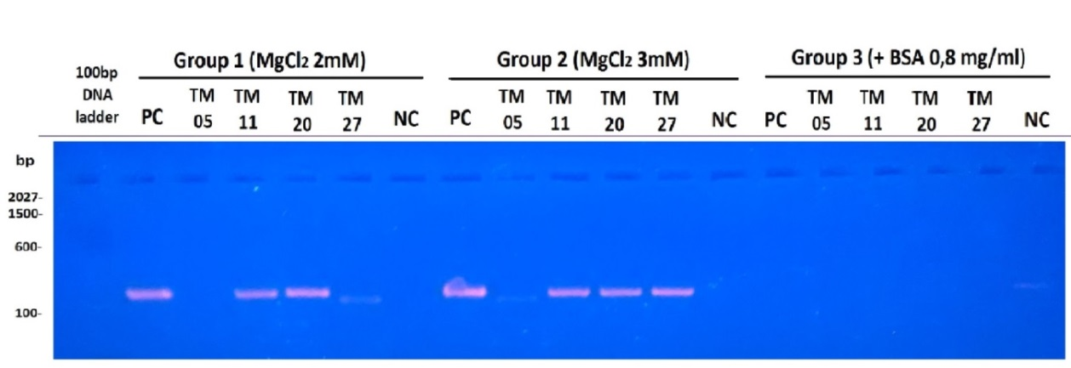
Estandarización de PCR
Estandarización de Temperatura de annealing
Estandarización MgCl₂ y ramping
Ramping rápido 3ºC/s
Ramping estandar 1ºC/s

Slide 20
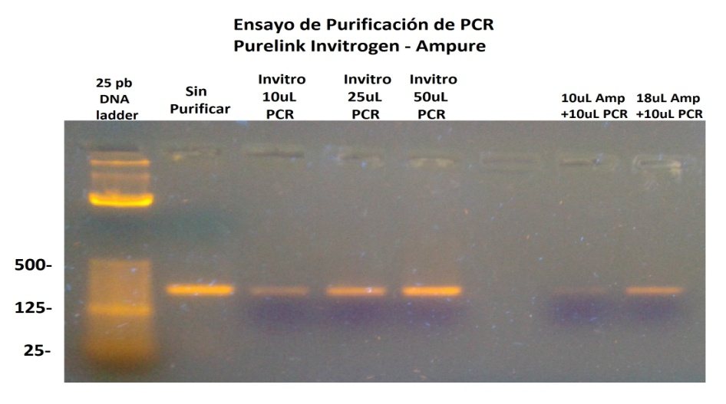
Purificación de PCR
Controles
Casos
Purificación de PCR por AmPure vs. PureLink PCR Purification

Slide 21
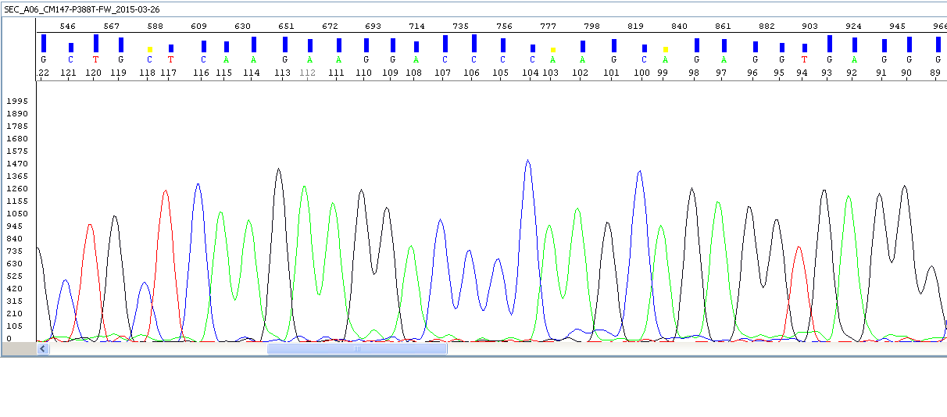
PCR y Secuenciación
E319G
P388T
rs3803304
rs2494732
AA
CC
CC
CG
GG
GG
GA
AA

Slide 22
SNPs y subtipos
SNP | Genotipo | Luminal A |  | Luminal B |  | HER2 |  | TNBC |  | Total |  | Valor p
 |  | n | % | n | % | n | % | n | % | n | %
rs3803304 | CC | 31 | 58.5 | 4 | 36.4 | 4 | 36.4 | 15 | 93.8 | 54 | 59.3 | Ref
 | CG | 18 | 34.0 | 7 | 63.6 | 5 | 45.5 | 0 | 0.0 | 30 | 33 | 0.003
 | GG | 4 | 7.5 | 0 | 0.0 | 2 | 18.2 | 1 | 6.3 | 7 | 7.7 | 0.29
 | CG+GG | 22 | 41.5 | 7 | 63.6 | 7 | 63.7 | 1 | 6.3 | 37 | 40.7 | 0.005
rs2494732 | GG | 24 | 45.3 | 5 | 45.5 | 6 | 54.5 | 6 | 37.5 | 41 | 45.1 | Ref
 | GA | 24 | 45.3 | 4 | 36.3 | 1 | 9.1 | 8 | 50 | 37 | 40.7 | 0.287
 | AA | 5 | 9.4 | 2 | 18.2 | 4 | 36.4 | 2 | 12.5 | 13 | 14.3 | 0.53
 | GA+AA | 29 | 54.7 | 6 | 54.6 | 5 | 45.5 | 10 | 62.5 | 50 | 54.9 | 0.856
 | Total | 53 | 58.2 | 11 | 12.1 | 11 | 12.1 | 16 | 17.6 | 91 | 100

Slide 23
Equilibrio Hardy-Weinberg
Existe equilibrio Hardy-Weinberg en la muestra estudiada.
SNP | Genotipo | Frecuencia Genotípica |  |  | Frecuencia Alélica |  |  | HWE P
 |  | Casos | Controles | Total | Casos | Controles | Total
rs3803304 | C/C | 0.59 | 0.65 | 0.63 | 0.76 | 0.82 | 0.80 | > 0.05
 | C/G | 0.33 | 0.33 | 0.33
 | G/G | 0.08 | 0.02 | 0.04 | 0.24 | 0.18 | 0.20
rs2494732 | G/G | 0.34 | 0.35 | 0.34 | 0.54 | 0.59 | 0.57 | > 0.05
 | G/A | 0.41 | 0.48 | 0.46
 | A/A | 0.25 | 0.17 | 0.20 | 0.46 | 0.41 | 0.43
Zang et al., 2014. PlosOne.
Wang, et al., Oral Pathology & Medicine

Slide 24
SNPs e Histopatología
 | rs3803304 |  | rs2494732
Variables | CC | CG+GG | GG | GA+AA
Lateralidad
Derecha | 28 (30.77) | 24 (26.37) | 24 (26.37) | 28 (30.77)
Izquierda | 26 (28.57 ) | 13 (14.29) | 17 (18.68) | 22 (24.18)
P | 0.22 |  | 0.81
Estadio tumoral
T0-X | 3 (3.3) | 0 | 2 (2,20) | 1 (1,10)
T1-T2 | 43 (47.25) | 27 (29.67) | 32 (35.16) | 38 (41.76)
T3-T4 | 8 (8.79) | 10 (10.99 ) | 7 (7.69) | 11 (12.08)
P value | 0.43 |  | 0.65
Met. nodular
+ | 29 (31.87) | 18 (19.78) | 22 (24.17) | 25 (27.47)
- | 25 (27.47) | 19 (20.88) | 19 (20.88) | 25 (27.47)
P value | 0.636 |  | 0.728
ER
+ | 33 (36.26) | 26 (28.57) | 26 (28.57) | 33 (36.26)
- | 21 (23.07) | 11 (12.09) | 15 (16.48) | 17 (18.68)
P value | 0.369 |  | 0.797
PgR
+ | 31 (34.07) | 24 (26.37) | 25 (27.47) | 30 (32.97)
- | 23 (25.27) | 13 (14.29) | 16 (17.58) | 20 (21.97)
P value | 0.475 |  | 0.92
HER2
+ | 12 (13.19) | 15 (16.48) | 11 (8,79) | 16 (20,88)
- | 42 (46.15) | 22 (24.18) | 30 (25,27) | 34 (45,06)
P value | 0.06 |  | 0.591

Slide 25
SNPs y Riesgo de Cáncer
SNP | Genotipo | Casos (n=91), n (%) | Controles (n=185), (%) | OR (IC 95%) | p
rs3803304 | CCª | 54 (59) | 121 (65) | Referencia
 | CG | 30 (33) | 61 (33) | 1.1 (0.6 - 1.9) | 0.832
 | GG | 7 (8) | 3 (2) | 5.2 (1.3 - 20.9) | 0.027
 | CG + GG | 37 (41) | 64 (35) | 1.3 (0.8 - 2.2) | 0.395
rs2494732 | GGª | 41 (45) | 56 (30) | Referencia
 | GA | 37 (41) | 89 (48) | 0.56 (0.32 - 0.99) | 0.063
 | AA | 13 (14) | 40 (22) | 0.44 (0.21 - 0.93) | 0.047
 | GA + AA | 50 (55) | 129 (70) | 0.52 (0.31 - 0.88) | 0.022
*
*
*
Hildebrandt et al., 2009. Clinical Oncology. -Kim et al., 2012. Surgical Oncology.
Pu et al., 2011. Lung Cancer. -Li et al., 2013. Clinical Cancer Res.

Slide 26
SNPs y Corte y Empalme
Predicción de la influencia de las variante intrónicas rs2494732 y rs3803304 sobre el los lugares de corte y empalme:
EXÓN
INTRÓN 13

Slide 27
CONCLUSIONES

Slide 28
CONCLUSIONES
El genotipo CG del SNP rs3803304 está relacionado a una disminución de casos TNBC.
La presencia la variante rara del SNP rs2494732 (GA+AA), puede reducir el riesgo de desarrollar cáncer de mama a la mitad.
El genotipo raro GG del SNP rs3803304 puede aumentar el riesgo de desarrollar cáncer de mama en cinco veces.
Los SNPs E319G y P388T no son relevantes en el desarrollo de cáncer de seno en Ecuador.

Slide 29
CONCLUSIONES
Los SNPs presentes en intrones pueden estar relacionados al desarrollo de cáncer de mama.
El gen AKT1 es relevante en el desarrollo de cáncer en la población ecuatoriana.
La presencia de SNPs puede estar relacionada al desarrollo de un subtipo de cáncer de mama.
Los SNPs estudiados tienen diferente influencia entre diferentes poblaciones.

Slide 30
RECOMENDACIONES

Slide 31
RECOMENDACIONES
Evaluar el ADN extraído de tumores fijados en parafina.
Comprobar la presencia de variantes genéticas raras de los SNPs de interés en bases de datos como dbSNP o 1000 Genomes.
Analizar la distribución bimodal del cáncer de mama en función de la edad en la población ecuatoriana.
Emplear varios programas predictivos antes de entrar en la fase experimental de la identificación de polimorfismos.
Analizar la expresión del gen AKT1 en casos de cáncer de mama.

Slide 32
Proyecto Cóndores
STR B7
STR H115
Fw
Rv
Rv
Fw

Slide 33
Proyecto Cóndores
STR A20
SVG9
SVG10
SVG16

Slide 34
Proyecto Cóndores
H269

Slide 35
Sugerencias
Reactivo | Concentración Inicial | Concentración Final | Volumen X 1 (uL)
Agua MQ |  |  | 1.5→0
BigDye® Terminator v3.1 Cycle Sequencing RR-100 |  |  | 0,5
BigDye Terminator Sequencing Buffer | 5X | 0.75 X | 0.9
Primer Fw/Rv | 1 uM | 0,27 uM | 1,6
ADN amplificado |  |  | 1,5 →3
Volumen Final de Reacción |  |  | 6
Purificar productos de PCR con columnas.
Agregar mayor cantidad de producto purificado en MM de secuenciación.
Eluir las perlas magnéticas con centrifugación da mejores resultados en muestras problema.

Slide 36
Protocolos
Estandarización AMPure, PCRsec y CLeanSeq a mitad de volumen.
Puridficación de Snapshots con CleanSEQ
Inventario enzimas de restricción: 51 tubos de enzimas.

Slide 37
Proyección
Distribución bimodal del cáncer de mama.

Slide 38
AGRADECIMIENTO
Andrés López
Carolina Salazar
Germán Burgos
Marcelo Grijalva
Javier Camacho
César Paz y Miño

Slide 39
GRACIAS

